Slide 1
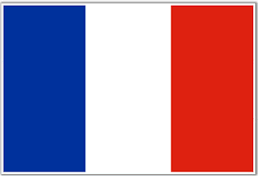





Slide 2
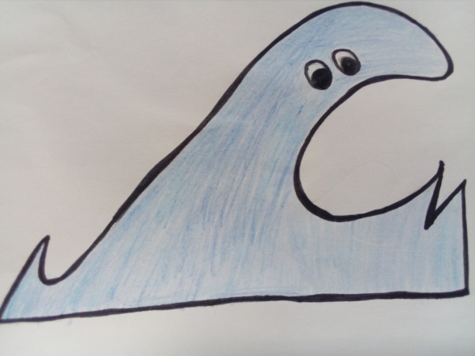
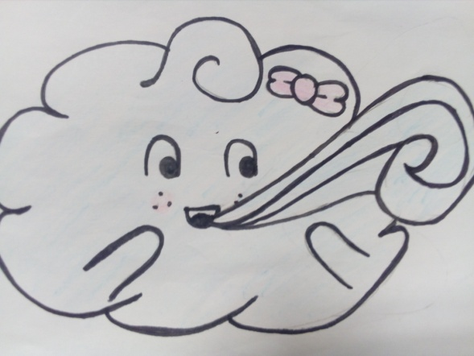
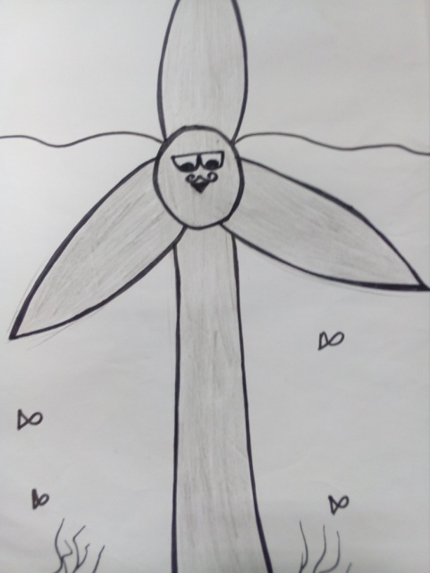
Energies marines renouvelables
Hi, i’m Windy, I represente the wind
Holà! Yo soy waves
Bonjour je suis monsieur Tidal

Slide 3
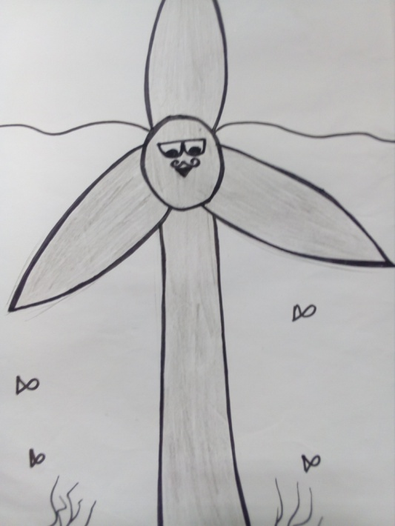
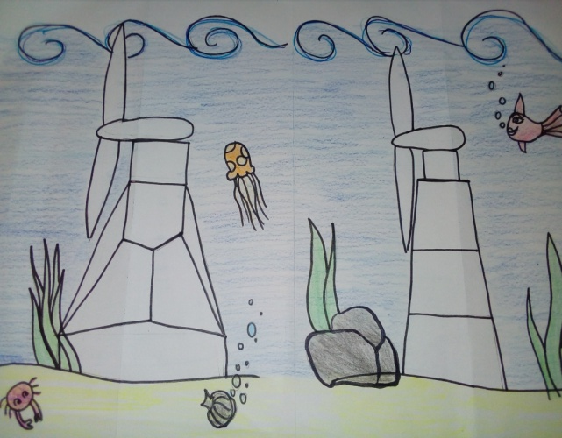
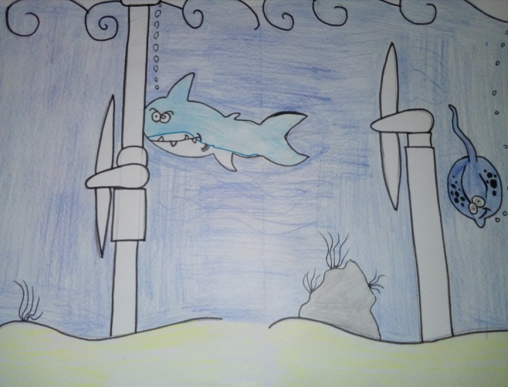
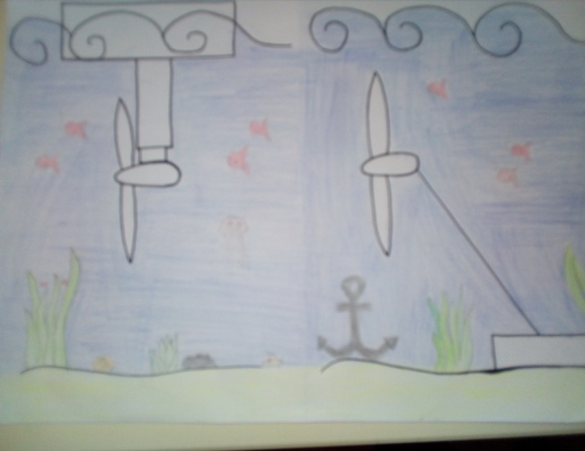
Energie éolienne
Qu’est ce que c’est?
C'est l'énergie contenue dans les marées qui crée des courants d'eau.
Ces mouvements sont dus aux actions combinées de la lune et du soleil sur la terre. Les éoliennes sont placées dans ces courants afin d'extraire une partie de l'énergie pour produire de l'électricité.
Je vis et travaille dans l’eau.
Les différents types d’énergie éolienne

Slide 4
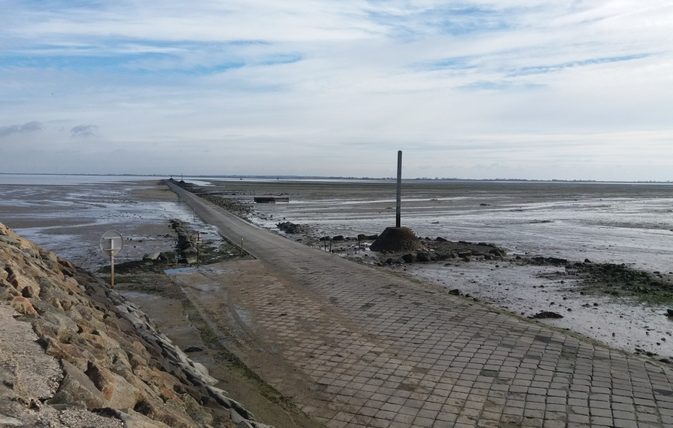
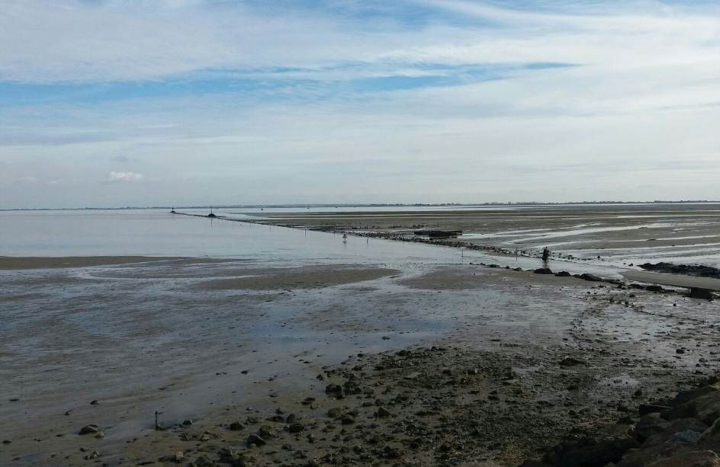
Le mouvement de l’océan
C’est la marée basse, on peut voir la route, au milieu de l’eau.
C’est la marée haute, on ne voit plus du tout la route, elle à été recouverte par l’eau.

Slide 5

Les avantages de l’énergie éolienne
Voici mes avantages
Des courants de marée peuvent être prévus très longtemps à l'avance.
La pollution est réduite
Taille réduite par rapport à une éolienne équivalente.

Slide 6
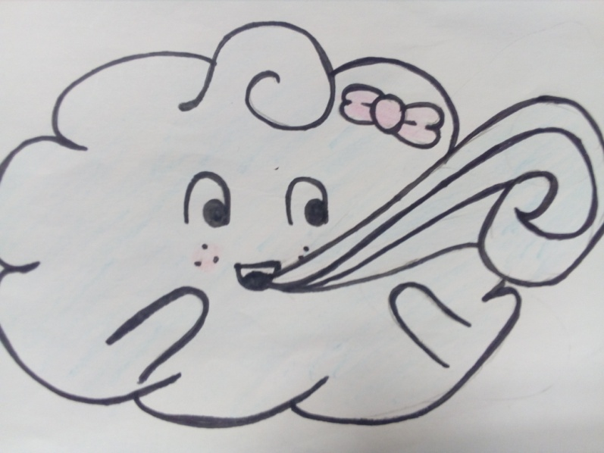
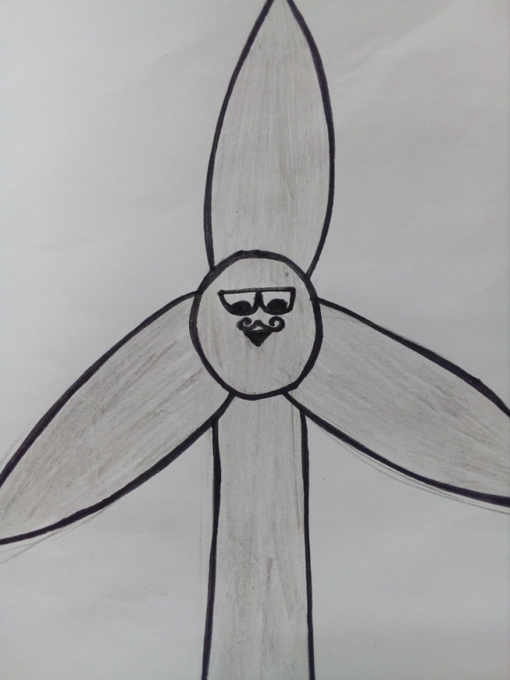
Energie éolienne en mer
Qu’est ce que c’est?
Je vis dans le ciel et mon travail est de produire du vent pour faire tourner les éoliennes.
C'est un ensemble de dispositifs qui convertissent la force des vents en énergie mécanique, qui est ensuite transformée en énergie électrique.

Slide 7
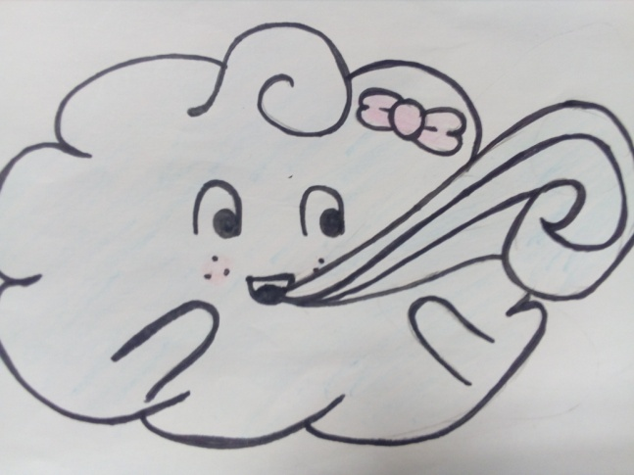
Avantages de l’énergie du vent
Voici mes avantages
Le vent est gratuit.
L'énergie éolienne est favorable à l'environnement car aucun combustible fossile n'est brûlé pour produire de l'électricité à partir de l'énergie éolienne.
Les éoliennes occupent moins d'espace que la centrale moyenne.
Les nouvelles technologies rendent l'extraction de l'énergie éolienne beaucoup plus efficace.
Les éoliennes sont une excellente ressource pour générer de l'énergie dans des endroits éloignés, comme les communautés de montagne et la campagne éloignée.
Lorsqu'elle est combinée à l‘énergie solaire, cette source d'énergie est grande pour les pays développés et en développement et permet de les approvisionner en électricité de façon régulière.

Slide 8

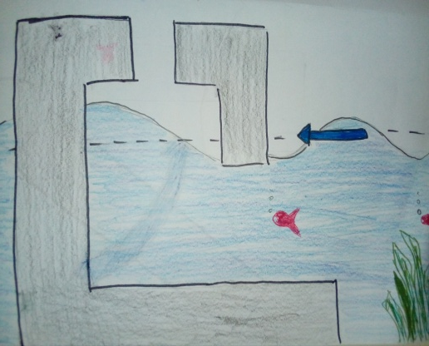
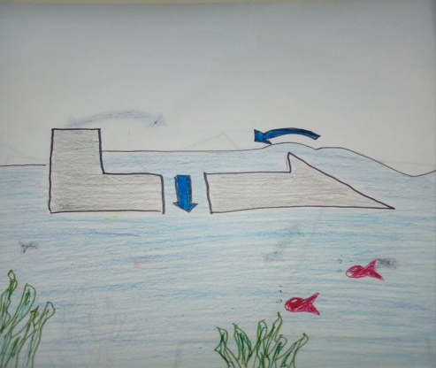
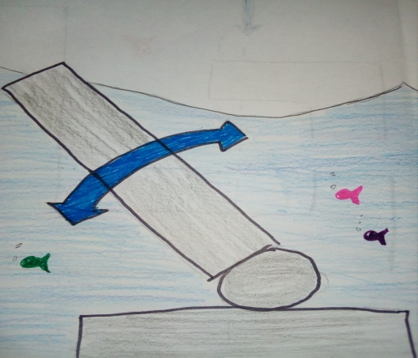
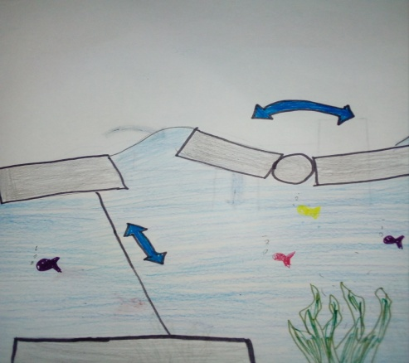
L’énergie des vagues
Avec mon pouvoir, je produis de l’énergie
Les différents types de production d'énergie
Qu’est ce que c’est?
La puissance des vagues se réfère à l'œuvre utile créée à partir des vagues. Les vagues sont créées par le vent et se propagent dans l'océan.

Slide 9

Avantages de l’énergie des vagues
Bonjour! Je produis la meilleure énergie.
L’énergie des vague est favorable pour l’environnement et elle est renouvelable.
L'énergie des vagues est constante (jamais épuisée).
L’énergie des vagues ne cause pas de dégâts à la Terre.
C‘est sécurisé, propre, et c’est une des meilleures méthodes pour extraire l’énergie de l’océan.

Slide 10
Marché de l’électricité
42,6% Energie Nucléaire
30,1% Pétrole
14,0% Gaz
9,5% Energie Renouvelable
3,4% Charbon

Slide 11
Avantages et Inconvénients
Avantages:
- Création d’emplois.
- Secteur d’innovation.
- Impact sur le prix de l’énergie.
- Grand potentiel.
Inconvénients:
- Collisions (un bateau peut heurter les pales d’une éolienne).
- Le bruit et les vibrations.
- Pollution chimique.
- Pollution marine.
- Destruction de la faune.

Slide 12
Thank you
Merci
Danke
Teṣekkürler
Gracias
Pour votre attention
Fait par
Audrey,
Canem,
Clément,
Lara

